Slide 1
Государственное профессиональное образовательное учреждение Ярославской области Ярославский политехнический колледж № 24
Международное сотрудничество
с немецкой профессиональной школой г. Миндельхайм
Феоктистов Владимир Викторович, директор ГПОУ ЯО профессиональный колледж № 24

Slide 2
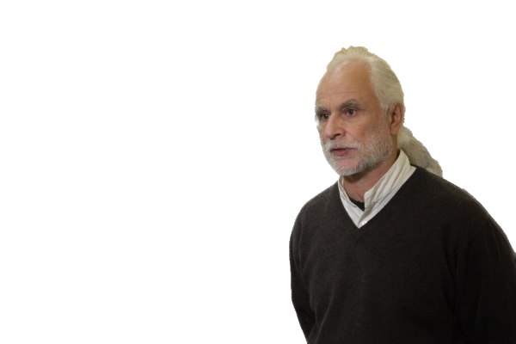
Начало сотрудничества
В ноябре 2015 года установлены деловые контакты с профессиональной школой г. Миндельхайм (земля Бавария, Германия)
(с преподавателем Карлом Геллером)

Slide 3
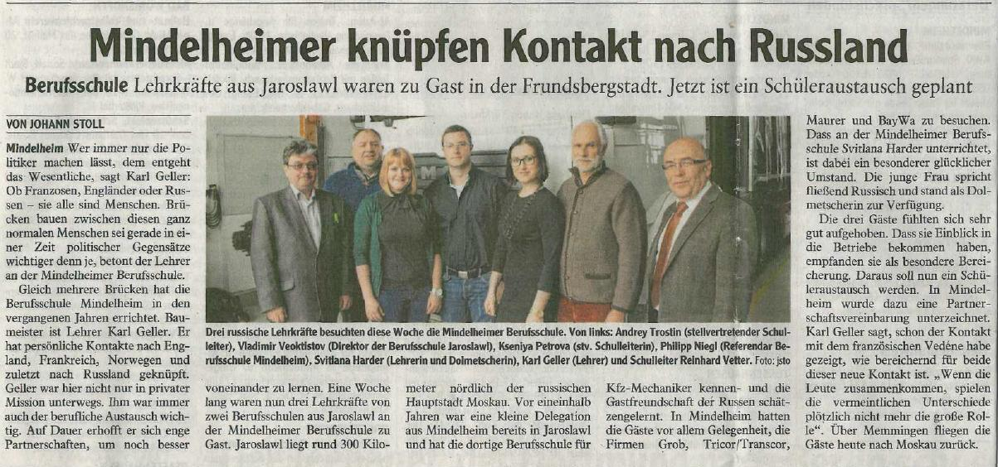
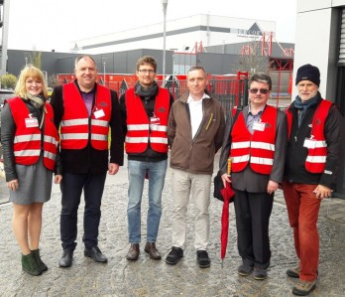
Первый визит ярославской делегации
Апрель 2017 - делегация представителей администрации Ярославского политехнического колледжа № 24 и Ярославского автомеханического колледжа посетили профессиональную школу г. Миндельхайм и ее филиалы

Slide 4
Итоги визита
.
Подписание трехстороннего соглашения между колледжами г. Ярославля и профессиональной школой г. Миндельхайм о дальнейшем сотрудничестве в области обмена студентами по направлению «Транспорт».
Цели соглашения:
создание долгосрочного сотрудничества в области профессионального образования
укрепление международных связей между разными партнерами

Slide 5
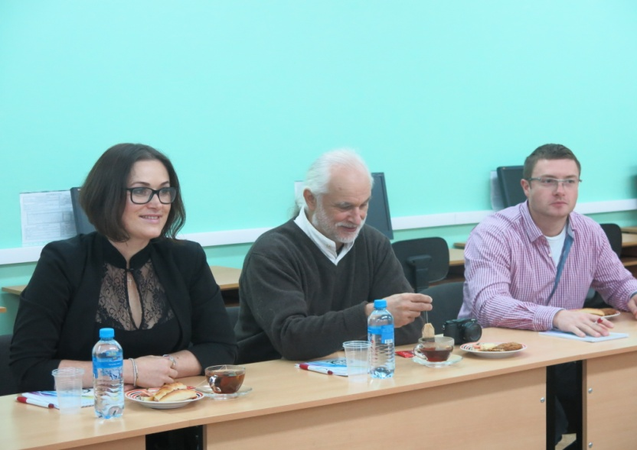
Ответный визит немецкой делегации
Сентябрь 2017 - ответный визит немецкой делегации в г. Ярославль.
Преподаватели из г. Миндельхайма посетили Ярославский политехнический колледж №24, Ярославский автомеханический колледж, и Ярославский колледж индустрии питания.

Slide 6
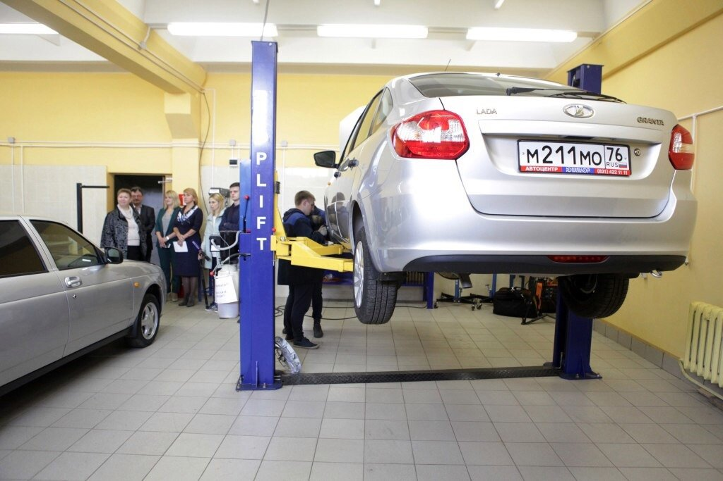
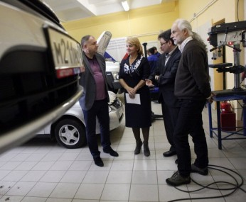
Состоялась встреча с начальником отдела профессионального образования департамента образования ЯО - Абдрашитовой Галиной Владимировной

Slide 7
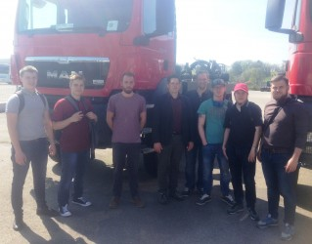
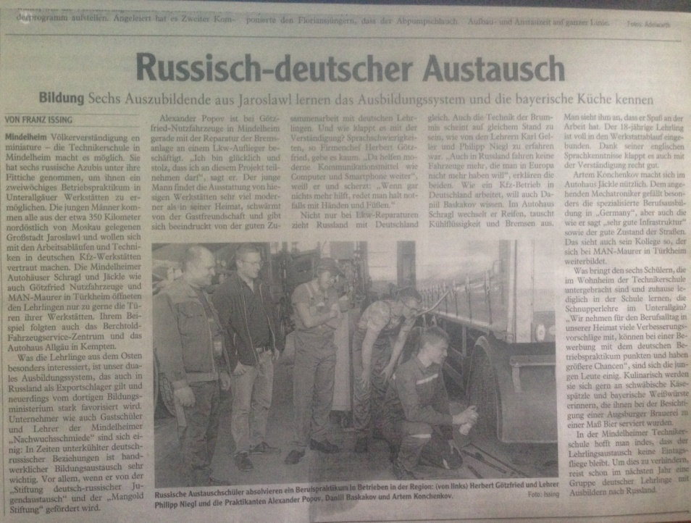
Визит ярославских студентов в Германию
.
Апрель 2018 – первая стажировка студентов в рамках молодежного обмена в профессиональной школе г. Миндельхайм.
В процессе работы студенты прошли все этапы ремонта автомобилей и получили сертификаты от предприятий.

Slide 8
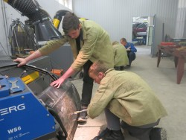
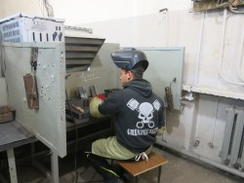
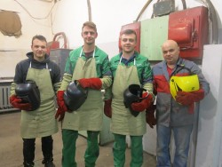
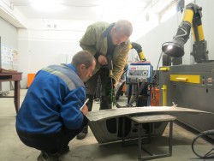
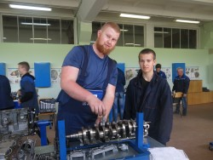
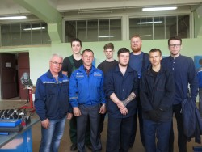
Визит немецких студентов
Май 2019 - в г. Ярославль с ответным визитом прибыла немецкая делегация профессиональной школы г. Миндельхайм. Студенты в течение двух недель получали практический опыт работы со сварочным оборудованием, осваивали технологии кузовного ремонта.

Slide 9
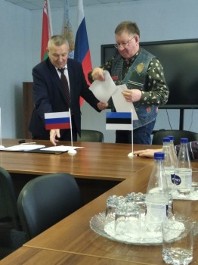
Дальнейшее развитие международного сотрудничества
Февраль 2020 – подписание соглашения о сотрудничестве между Ярославским политехническим колледжем № 24 и Городокским государственным аграрно-техническим колледжем (республика Беларусь, Витебская область).
Цель договора - установление сотрудничества в сфере образования по направлению «Транспорт», культуры и спорта между профессиональными образовательными учреждениями.

Slide 10
Спасибо за внимание!

